Slide 1
塗膜析出前の濁りと履歴依存性を考慮した自動車ボディ電着塗装の 高精度シミュレーション
東京工業大学 大西 有希 志村 彩夏
天谷 賢治

Slide 2
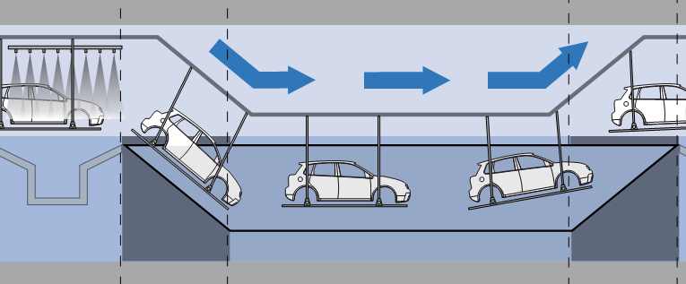
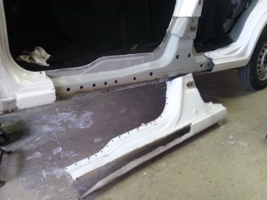
電着塗装とは？
塗料
アノード
電極
被塗装物
（カソード）
( http://www.rodip.com.br/ より)
電着塗装とは通電することで塗膜を析出させる塗装法.
自動車ボディの防錆用下塗りに用いられている.
析出した塗膜は大きな電気抵抗を持つ．
∴被塗装物を比較的均一に塗装することが可能．
袋状の部材では膜厚の均一性が保たれない.
∴ 電極の位置，電圧，電着時間などの最適化が必要.

Slide 3
電着塗装シミュレーション
実車試験での最適化には時間とコストがかかる.
⇒ 数値シミュレーションが有用．
ただし，現在の商用電着シミュレータは未だ膜厚予測精度が 十分でなく，合わせ込みなしに満足できる解析結果が 得られていないのが現状．
株式会社ディライトwebページより
大目的：
電着実験に基づいた数理モデルの提案より シミュレーションの精度向上を目指す．

Slide 4
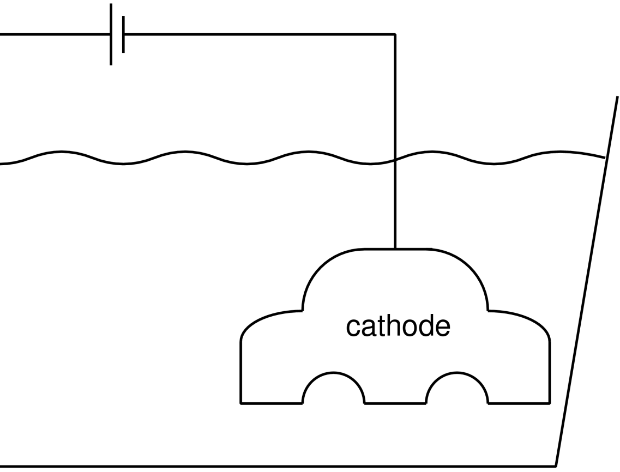
電着メカニズムの概要
通電により水の電気分解が起こり，カソード表面に${OH}^{−}$ と H2 が生成される．
約300 V
$$H_{2}O$$
$$e^{−}$$
$$H_{2}$$
$${OH}^{−}$$

Slide 5
電着メカニズムの概要
正電化を持つ塗料粒子イオンがカソード表面の ${OH}^{−}$に引き付けられる．
約300 V
$$+$$
$$+$$
塗料
粒子
$${OH}^{−}$$
$$+$$
$${OH}^{−}$$
$$+$$
$$+$$
塗料
粒子
$${OH}^{−}$$
$$+$$

Slide 6
電着メカニズムの概要
一定量凝集した塗料粒子はカソード面に付着し， 塗膜となる．
塗料粒子の一部は付着せずに拡散し，再溶解する．
約300 V
塗料
粒子
$$+$$
$$+$$
塗料
粒子
$$+$$
$$塗膜$$
カソード
カソード
$$+$$
塗料
粒子

Slide 7
電着挙動のモデル化における２つの複雑さ
塗膜の電気抵抗は膜厚に比例しない!!
$$R≠α h$$
$R$: 抵抗, $α$: 定数, $h$: 膜厚
塗膜の成長速度は電流の大きさに比例しない!!
$$\dot{h}≠β j$$
$\dot{h}$: 膜厚成長速度, $β$: 定数, $j$: 電流密度
濁り（後述）などが原因．
再溶解による拡散電流および
履歴依存である塗膜表面状態 （後述）などが原因．
１．塗膜抵抗モデル
塗膜の電気抵抗を決定
これら電着の主要数理モデル
は非線形のモデル化が必要．
（材料力学の塑性解析と同様，）
２．塗膜成長モデル
塗膜の析出速度を決定

Slide 8
研究目的（小目的）
「濁り」を考慮した新たな塗膜抵抗モデル および 「履歴依存性」を考慮した新たな塗膜成長モデル
を提案し，電着塗装シミュレーションの高精度化を図る．
本発表の流れ
実験 ～濁りと履歴依存に関する調査～
手法 ～提案する塗膜抵抗および成長モデル～
検証
まとめ
P. 8

Slide 9
実験 ～濁りと履歴依存に関する調査～

Slide 10
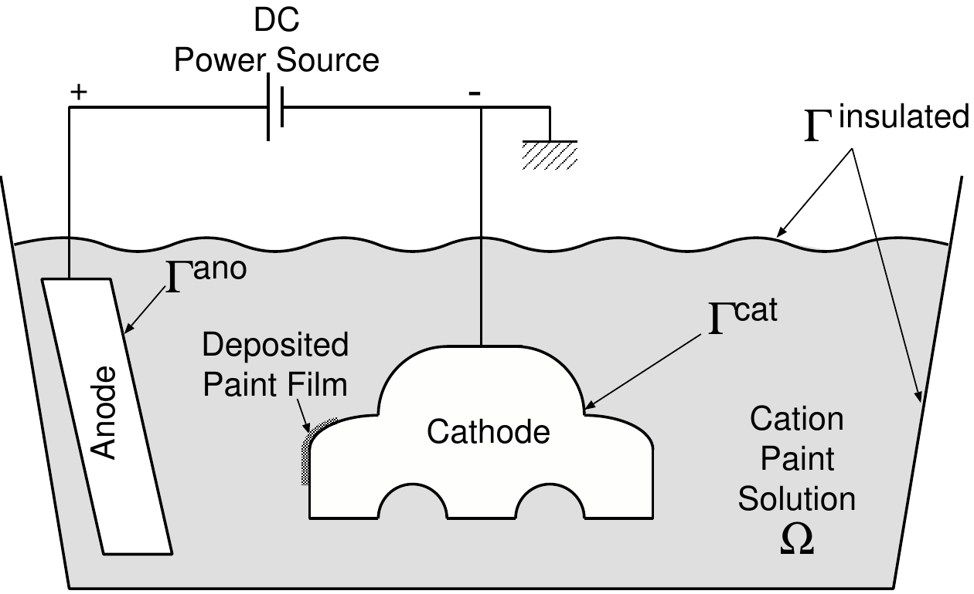
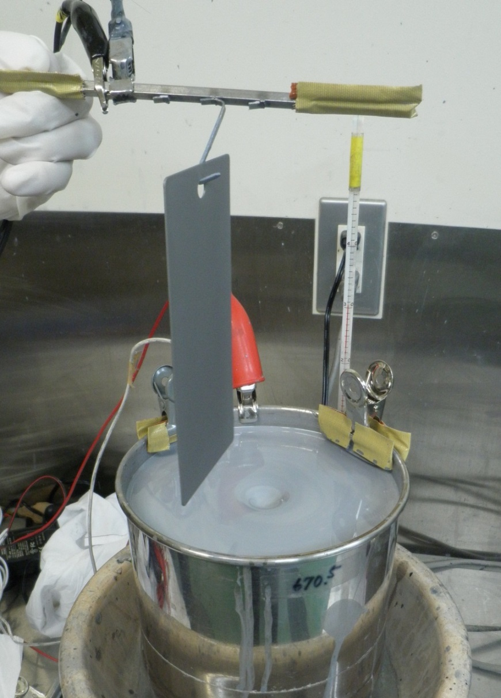
一枚板電着実験の概要
カソード
一枚板
自動車ボディの代わりに 長方形の鋼板をカソードに使用．
塗料容器とアノード電極としてステンレスの円筒容器を使用．
鋼板を塗料に全没して電着．
電着中の電流，電源電圧を計測．
実験終了時に膜厚を計測．
一般的な自動車電着用塗料を使用．
塗料
アノード
円筒
スターラーで 塗料を撹拌

Slide 11
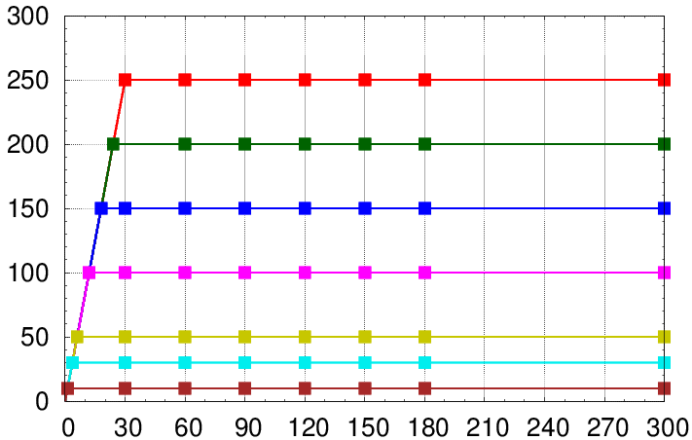
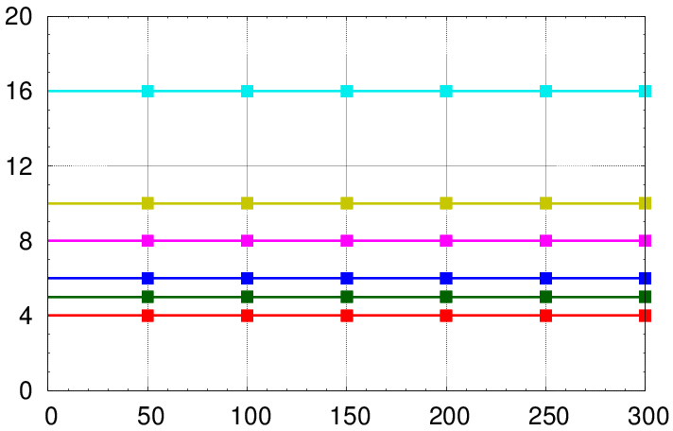
一枚板電着実験の概要
定電圧実験
電源の電圧が一定と なるよう制御．
定電流実験
電源の電流が一定と なるよう制御．
設定した入力電圧（55ケース）
設定した入力電流（36ケース）
電源電圧，
$$250 V$$
$$16 A/m^{2}$$
カソード
電流密度，
$$200 V$$
$$150 V$$
$$10 A/m^{2}$$
$$φ_{app}$$
($V$)
$$j_{cat}$$
($A/m^{2}$)
$$8 A/m^{2}$$
$$100 V$$
$$6 A/m^{2}$$
$$50 V$$
$$5 A/m^{2}$$
$$30 V$$
$$4 A/m^{2}$$
$$10 V$$
時刻, $t$ (s)
$電源電圧, φ_{app}$(V)
塗膜析出に伴い電圧は上昇する．

Slide 12
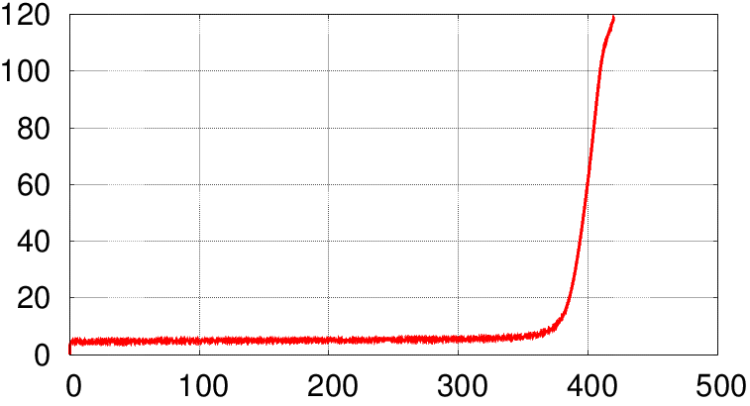
弱い電流での定電流実験結果
長時間電着を続けると電源電圧が上昇した． ∴ 電着終了時点で大きなカソード電圧降下があった．
電着終了後の水洗時に塗膜はすべて流れ去った． ∴ 塗料粒子は凝集しただけで鋼板には付着しておらず，「濁り」として鋼板近傍を漂っていた．
カソード 電流密度 $$j_{cat}=4 A/m^{2}$$
電源電圧，
$$φ_{app}$$
($V$)
時刻, $t$ (s)
膜厚はゼロだが「濁り」が電気抵抗を持っている．
知見１
濁りを含めた膜厚として仮想膜厚 $\overline{h}$ を導入すれば良さそう．

Slide 13
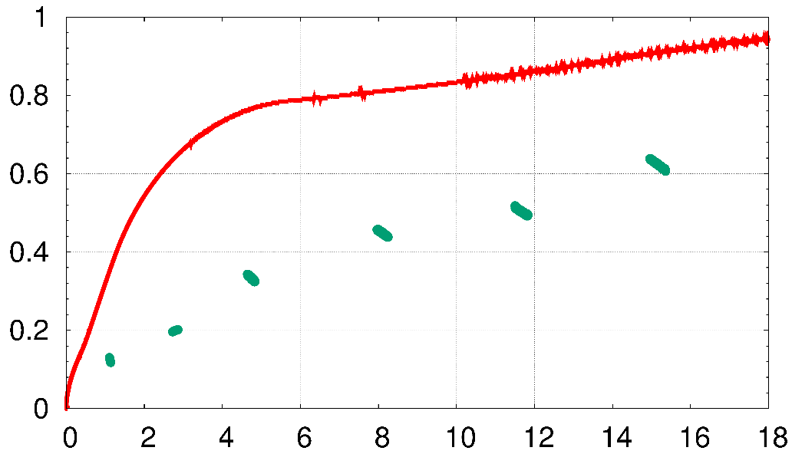
定電圧／定電流での膜厚成長速度の比較
定電圧および定電流の各条件において，同じ電流密度$j_{cat}$の時の膜厚成長速度$\dot{h}$を比べる．
同じ電流密度かつ同じ膜厚でも，膜厚成長速度が異なる． しかし，電流密度と膜厚以外にカソードの基本的な状態量は見当たらない．
カソード 電流密度 $$j_{cat}=4 A/m^{2}$$
膜厚成長速度，
定電流
定電圧
・
定電流電着は 定電圧電着の １～数倍ほど速く 膜厚が成長している．
$$h$$
($μm/s$)
膜厚，$h$ (μm)
析出効率が何らかの「履歴依存性」を持っている．
知見２

Slide 14
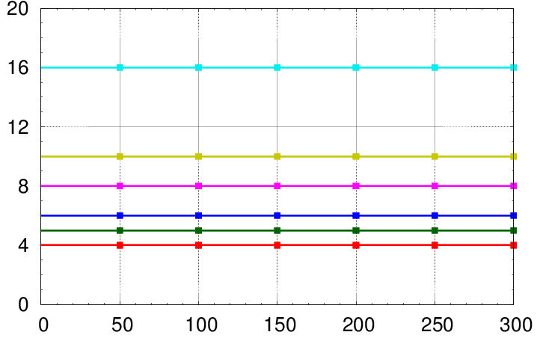
履歴依存性が生じる要因
本研究では析出開始時のカソード電流密度（$j_{catini}$）に着目．
定電圧
250 V
200 V
150 V
100 V
50 V
30 V
定電流
$16 A/m^{2}$
$10 A/m^{2}$
$8 A/m^{2}$
$6 A/m^{2}$
$5 A/m^{2}$
$4 A/m^{2}$
カソード
電流密度，
$$j_{cat}$$
($A/m^{2}$)
時刻, $t$ (s)
時刻, $t$ (s)
定電圧実験は$j_{catini}=約 60 A/m^{2}$
で常に一定．（10 Vを除く）
定電流実験の$j_{catini}$は各実験の 設定値で全て異なる．
析出開始時の$j_{catini}が$塗膜の肌質を決定し，その後の 析出効率に履歴依存性を与えていると考えれば良さそう．
実際，塗膜の成長は塗膜の表面ではなく奥で起こるため肌質は塗膜成長により変化しない という実験的事実があり，このモデル化はこの事実と符合している．

Slide 15
手法 ～提案する塗膜抵抗および成長モデル～

Slide 16
提案する塗膜抵抗モデル
モデル式
カソード電流密度$j_{cat}$を下記２変数の関数で表す．
塗膜の電圧降下$Δφ_{cat}$，
仮想膜厚$\overline{h}$．
ただし，パラメータ$c_{1}(\overline{h}),c_{2}(\overline{h})$は$\overline{h}$の関数．
$$j_{cat}\left(Δφ_{cat} , \overline{h}\right) =c_{1}\left\{exp\left(c_{2}Δφ_{cat}\right)−\exp\left(−c_{2}Δφ_{cat}\right)\right\}$$
分極曲線を表す代表的な式（バトラー・ボルマー式）を基に提案．
従来モデルの水洗・焼付後の膜厚$h$を濁りを含めた仮想膜厚$\overline{h}$に 変更した．（仮想膜厚$\overline{h}$の詳細な定義は後述．）

Slide 17
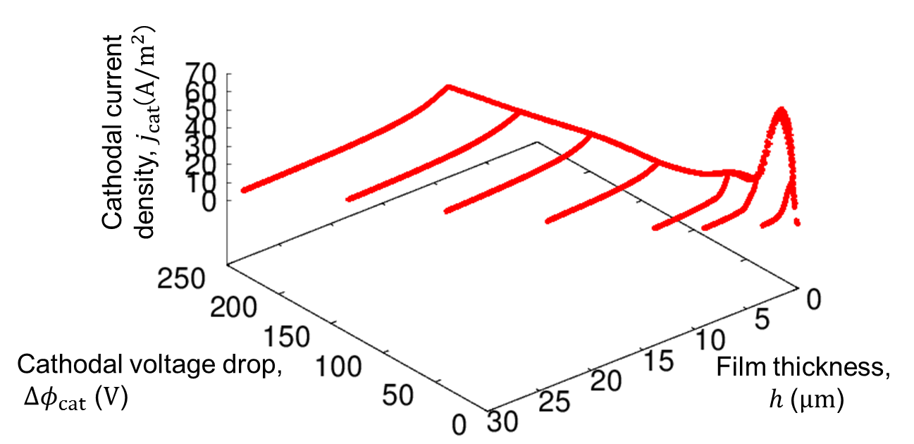
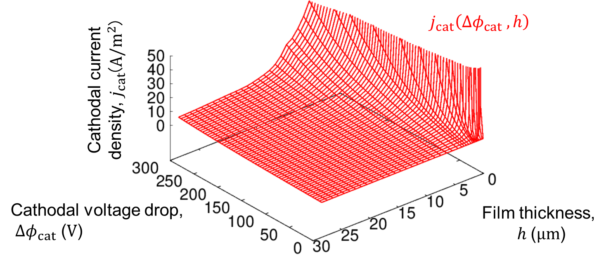
塗膜抵抗モデルのパラメーター同定手順
1. 一枚板実験
Cathode current density, $j_{cat}$($A/m^{2}$)
2. $j_{cat} , Δφ_{cat}, h$ の散布図
プロット
Cathode voltage drop,
${Δφ}_{cat}$($V$)
Cathode current density, $j_{cat}$($A/m^{2}$)
3. パラメーター同定結果の平面図
フィッティング
Cathode voltage drop,
${Δφ}_{cat}$($V$)

Slide 18
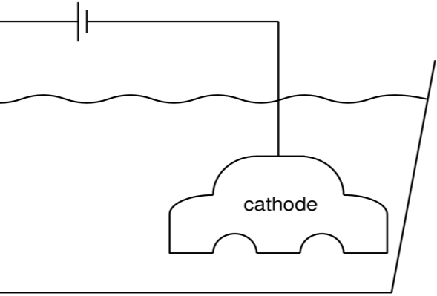
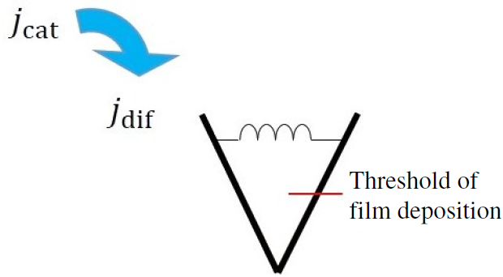
提案する塗膜成長モデル
電流を水の流れに例えたモデル図
塗膜析出メカニズムを水の流れの収支で説明．
カソードに流れる電流を水の流れに見立てている．
コップはカソード境界層を表す．
水が溜まるとコップの口が開き，水の漏れが少なくなる． ∴ 塗膜が厚いと電流の漏れが少ないことを表現している．
コップのバネは口の開きやすさ（析出のしやすさ）を表現している．
カソード電流密度

Slide 19
提案する塗膜成長モデル
電流を水の流れに例えたモデル図
$${2H_{2}O+2e^{−}→H_{2}+2OH}^{−}$$
ⅰ $j_{cat}$が析出最低電流密度 $j_{0}$以下の場合
カソード電流密度
$$H_{2}O$$
$$e^{−}$$
$$H_{2}$$
$${OH}^{−}$$
$${OH}^{−}$$
$${OH}^{−}$$
$$h_{0}$$
電流が小さいうちは塗膜析出に使われず， 拡散消費電流密度$j_{dif}$ としてすべて捨てられる．
$j_{cat}$のうち$OH^{−}$や塗料粒子の拡散のため塗膜の析出に寄与しないもの．

Slide 20
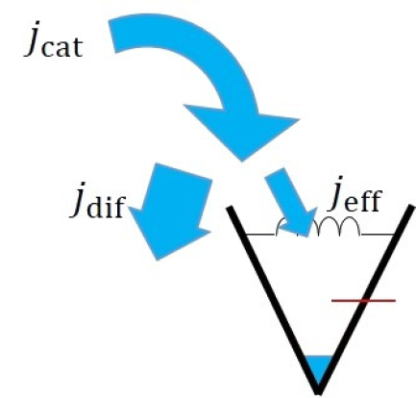
提案する塗膜成長モデル
電流を水の流れに例えたモデル図
ある程度電流が大きくなると，一部はコップに入り溜まる．
コップに入った水が濁りとしてカソード近傍に析出．
その水かさを水洗前の濁りを含んだ仮想膜厚$\overline{h}$として計算．
ⅱ $j_{cat}$が析出最低電流密度 $j_{0}を$超えた場合
塗料粒子
$${OH}^{−}$$
$$R^{+}$$
$$R^{+}$$
$$R^{+}$$
$${OH}^{−}$$
$${OH}^{−}$$
仮想膜厚$\overline{h}$として析出

Slide 21
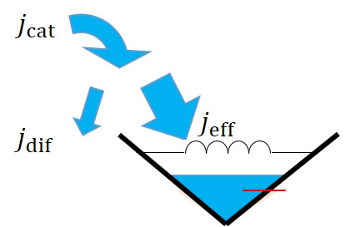
提案する塗膜成長モデル
電流を水の流れに例えたモデル図
膜厚$h$が$h= \overline{h}$として析出．
析出開始時のカソード電流密度（$j_{catini}$）によりコップのバネの硬さが決定する．
コップに入った水の量に応じてコップの口が開く． ∴ 析出が進むほど析出しやすくなる.
以降は$j_{cat}が$析出最低電流密度 $j_{0}$を下回っても析出可能．
ⅲ $\overline{h}$が塗膜析出基準$h_{0}$を超えた場合
塗料粒子
$${OH}^{−}$$
$$R^{+}$$
$$塗膜$$
$$R^{+}$$
$$R^{+}$$
$${OH}^{−}$$
$${OH}^{−}$$
$$h_{0}$$
膜厚$h$として析出

Slide 22
提案する塗膜成長モデル
モデル式
拡散消費電流密度$j_{dif}$を下記３変数の関数で表す．
カソード電流密度$j_{cat}$，
仮想膜厚$\overline{h}$，
析出開始時のカソード電流密度$j_{catini}$．
ただし，パラメータ$d_{1}(\overline{h}, j_{catini}),d_{2}(\overline{h}, j_{catini})$は$\overline{h}$と$j_{catini}$の関数．
$$j_{dif}\left(j_{cat} , \overline{h}; j_{catini}\right)=j_{cat} −\left\{{\left({j_{cat}^{ }}^{d_{2}}+d_{1}\right)}^{\frac{1}{d_{2}}} −d_{1}^{\frac{1}{d_{2}}}\right\}$$
なお，上式は多数回の実験から定めた実験式．

Slide 23
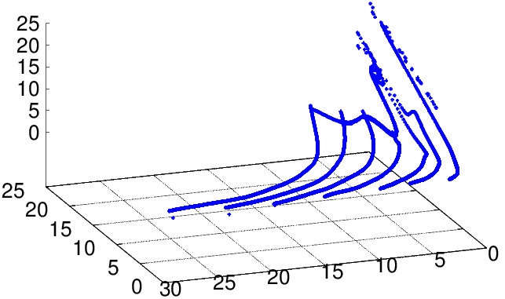
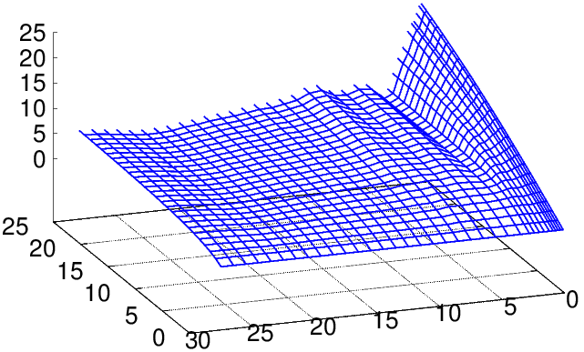
塗膜成長モデルのパラメーター同定手順
1. 一枚板実験
2. $j_{cat} , j_{dif} , h$ の散布図
Diffusive current density, $j_{dif}$($A/m^{2}$)
プロット
Cathode current
density, $j_{cat}$($A/m^{2}$)
Film thickness, $h$($μm$)
Diffusive current density, $j_{dif}$($A/m^{2}$)
3. パラメーター同定結果の平面図
フィッティング
Cathode current
density, $j_{cat}$($A/m^{2}$)
$j_{catini}$毎に用意
Film thickness, $h$($μm$)

Slide 24
検証

Slide 25
検証（概要）
提案したモデルを有限要素法のシミュレータに 組み込み，実験で行った一枚板電着を解析．
解析結果を実験結果および従来手法と比較検証する．
検証は定電圧/定電流の 両方を行う．
ただし，実験の都合上， 先行研究と異なる塗料を用いたため，
従来法と直接の比較はできない．

Slide 26
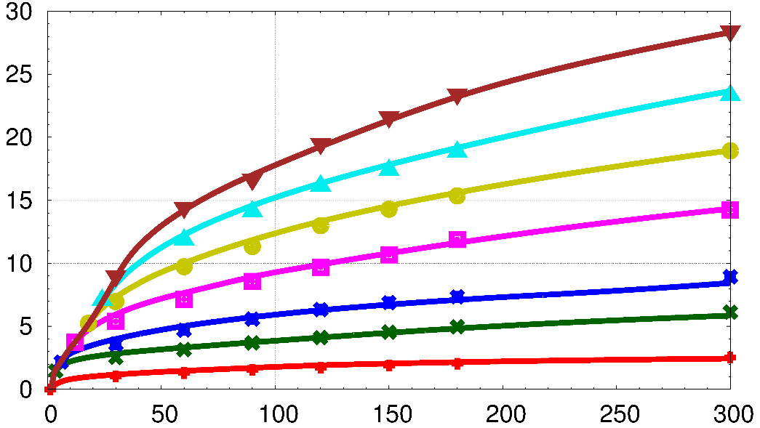
定電圧実験の膜厚時刻暦
提案法
$$Δφ_{app}=250 V$$
従来法
膜厚，
$$200 V$$
$$150 V$$
$$h$$
($μm$)
$$100 V$$
$$50 V$$
$$30 V$$
$$10 V$$
時刻, $t$ (s)
時刻, $t$ (s)
点 ：実験データ
実線：解析結果
膜厚時刻暦：
低い電圧においても解析結果と実験が一致した．
従来法よりも高精度に予測できている．

Slide 27
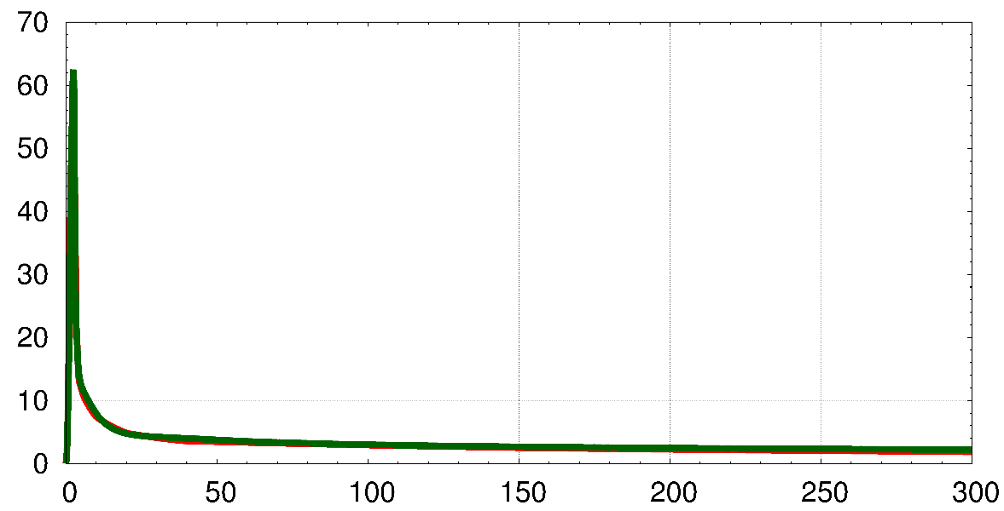
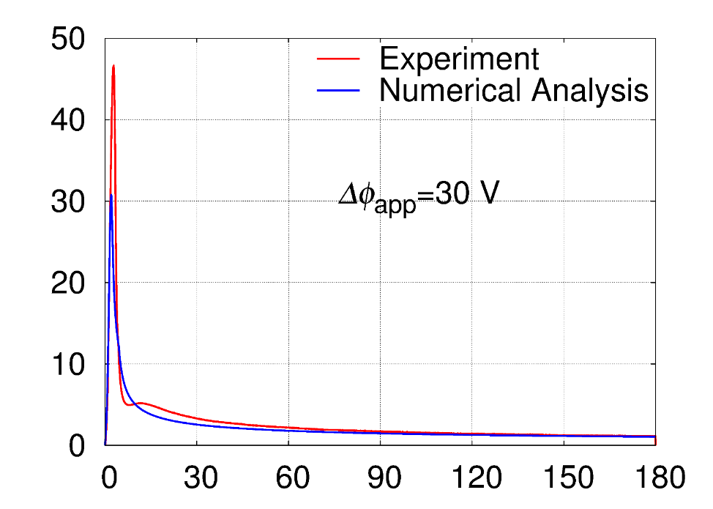
定電圧実験のカソード電流密度時刻暦
提案法
従来法
カソード
電流密度，
$$Δφ_{app}=30 V$$
解析結果
実験データ
$$j_{cat}$$
($A/m^{2}$)
時刻, $t$ (s)
時刻, $t$ (s)
カソード電流密度時刻暦：
$Δφ_{app}=30 V以上$は解析と実験のグラフがほぼ一致した．

Slide 28
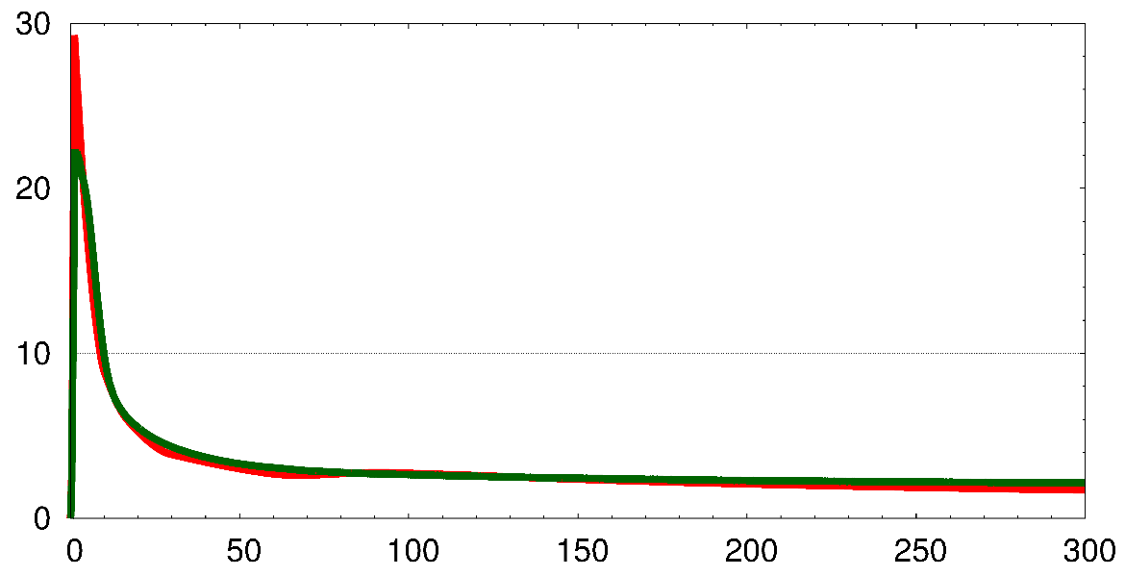
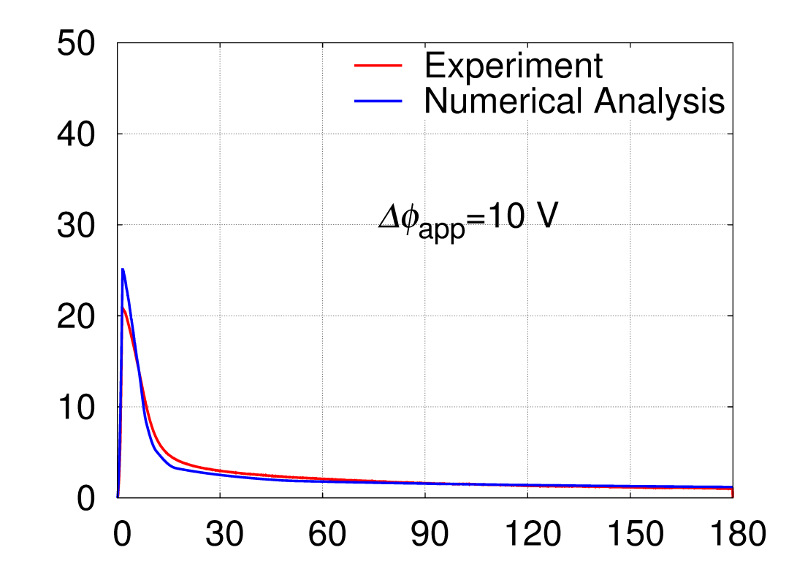
定電圧実験のカソード電流密度時刻暦
提案法
従来法
カソード
電流密度，
$$Δφ_{app}=10 V$$
解析結果
実験データ
$$j_{cat}$$
($A/m^{2}$)
時刻, $t$ (s)
時刻, $t$ (s)
カソード電流密度時刻暦：
$Δφ_{app}=30 V以上$は解析と実験のグラフがほぼ一致した．
$Δφ_{app}=10 V$においてピーク値に多少の差はあるものの， ほとんど再現できている．

Slide 29
定電流実験の膜厚時刻暦
膜厚時刻暦
析出の開始のタイミングが実験とほぼ一致．
析出後の傾きもほぼ一致した.
提案法
履歴依存を考慮しない場合
$$16 A/m^{2}$$
$$6 A/m^{2}$$
$$5 A/m^{2}$$
$$16 A/m^{2}$$
$$8 A/m^{2}$$
$$10 A/m^{2}$$
$$j_{cat}=4 A/m^{2}$$
$$10 A/m^{2}$$
$$6 A/m^{2}$$
膜厚，
膜厚，
$$5 A/m^{2}$$
$$8 A/m^{2}$$
$$h$$
($μm$)
$$h$$
($μm$)
$$j_{cat}=4 A/m^{2}$$
時刻, $t$ (s)
時刻, $t$ (s)
点 ： 実験データ
線 ： 解析結果

Slide 30
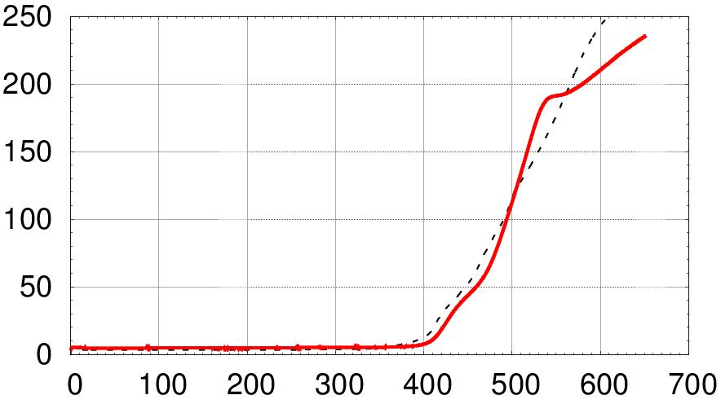
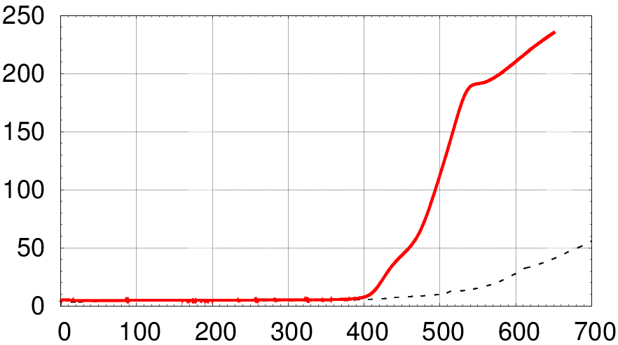
$j_{cat}=4 A/m^{2}$の電源電圧時刻暦
電源電圧時刻歴（弱い電流密度の時）
電源電圧の立ち上がり時刻がほぼ一致．
立ち上がり後の昇圧速度（グラフの勾配）もほぼ一致．
提案法
履歴依存を考慮しない場合
電源電圧，
$$φ_{app}$$
($V$)
時刻, $t$ (s)
時刻, $t$ (s)
解析結果
実験データ

Slide 31
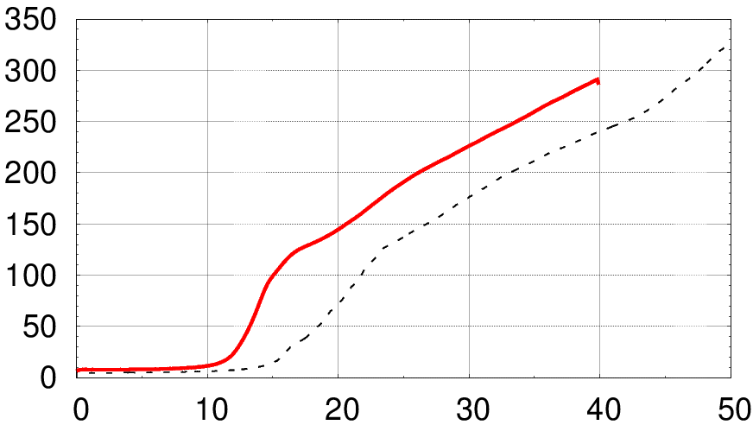
$j_{cat}=16 A/m^{2}$の電源電圧時刻暦
電源電圧時刻歴（強い電流密度の時）
電源電圧の立ち上がり時刻がほぼ一致．
立ち上がり後の昇圧速度（グラフの勾配）もほぼ一致．
提案法
履歴依存を考慮しない場合
電源電圧，
$$φ_{app}$$
($V$)
時刻, $t$ (s)
時刻, $t$ (s)
解析結果
実験データ

Slide 32
まとめ

Slide 33
まとめ
析出開始前に現れる濁りが電気抵抗をもつことを考慮した新たな塗膜抵抗モデルを提案した．
析出開始時のカソード電流密度が析出効率に履歴依存性を与えることを考慮した新たな塗膜成長モデルも提案した．
上記の提案モデルにより， ・定電圧実験の低い電圧での膜厚とカソード電流密度，および ・定電流実験の膜厚と電源電圧 の時刻歴が従来法より高精度に予測できることを示した．
今後の予定 本モデルを実装したシミュレータの産学連携共同開発．

Slide 34
付録

Slide 35
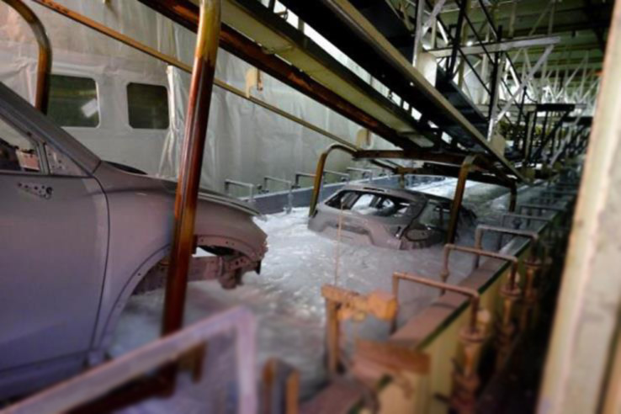
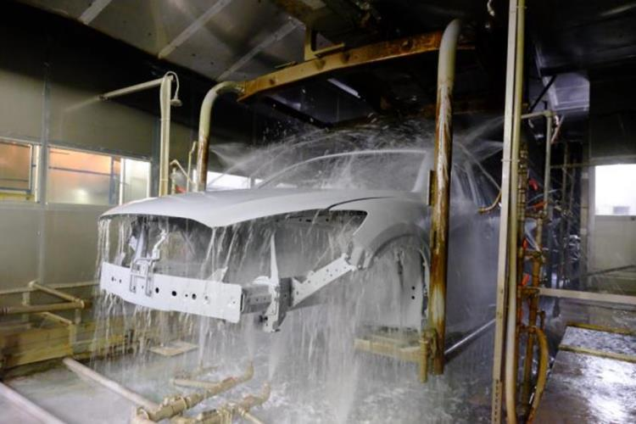
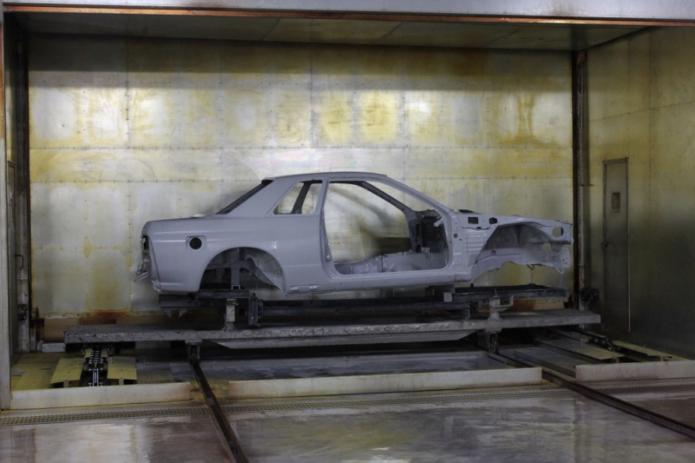
実際の電着ラインの工程
1. 塗料に浸けて電着する．
2. 水で洗う．
3. 焼付けを行う．
( http://blog.mazda.com/archive/20160413_01.html ) より

